Slide 1
МБОУ ДО ХМР «Детская музыкальная школа»
Жизнь и творчество А.Фета
Преподаватель: Богданова Марина Юрьевна с.Кышик

Slide 2
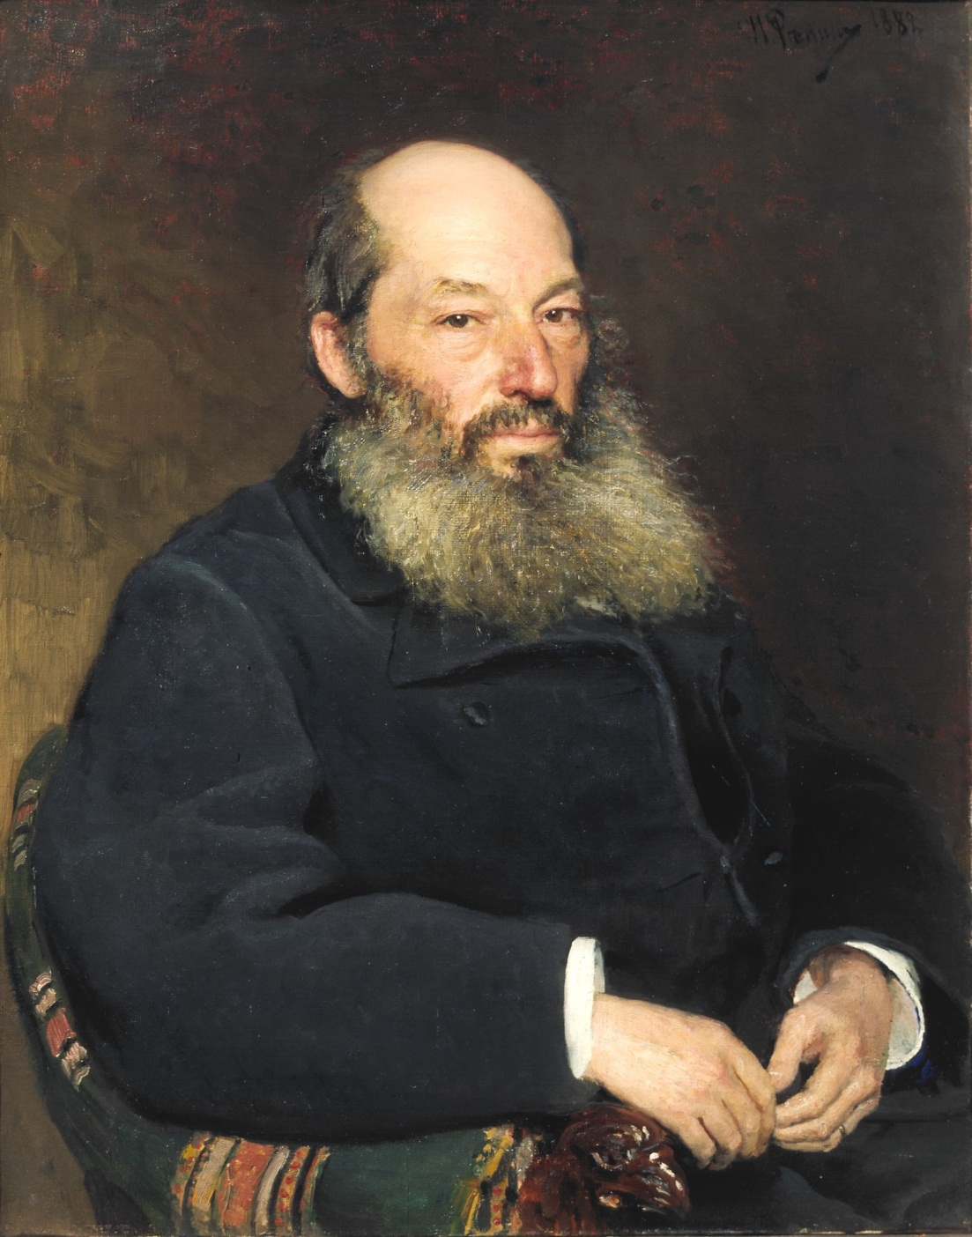
Афанасия Фета называют настоящим гением литературы, его творчество признано во всем мире. Лирические стихотворения этого автора затрагивают самые возвышенные, тонкие струны человеческой души.

Slide 3
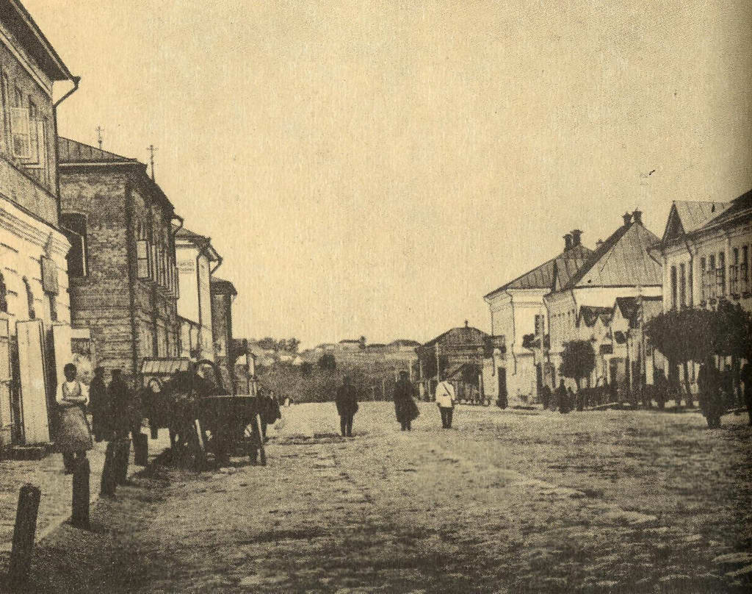
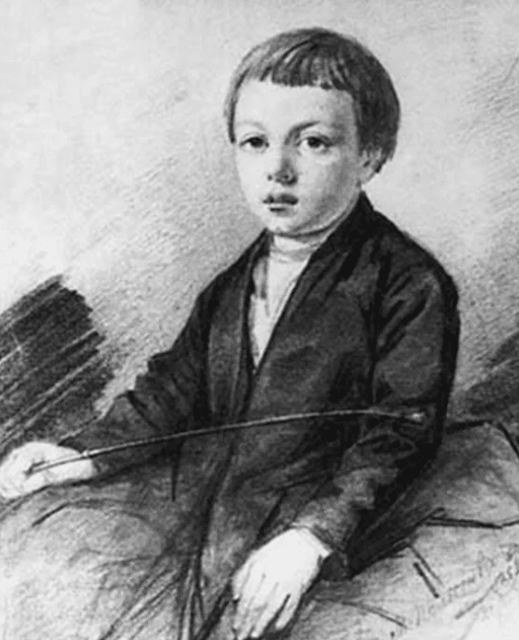
Детство
Афанасий Фет родился в 1820 году в деревне Новоселки недалеко от города Мценска Орловской губернии. До 14 лет он носил фамилию отца — богатого помещика Афанасия Шеншина.

Slide 4
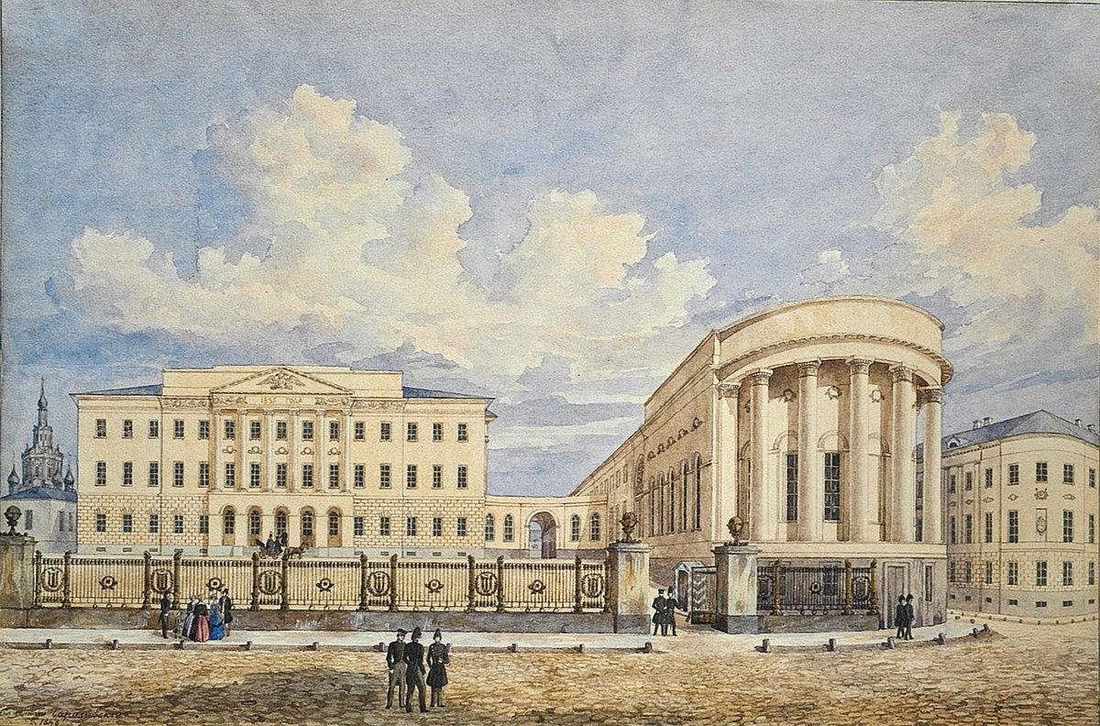
В период биографии 1835-1837 гг. Афанасия Фета отправили учиться в частный пансион Крюммера. Интересно, что именно в эти годы он начал писать свои первые стихи. Он был очень любознательным юношей, вследствие чего его часто можно было видеть с книгой в руках.

Slide 5
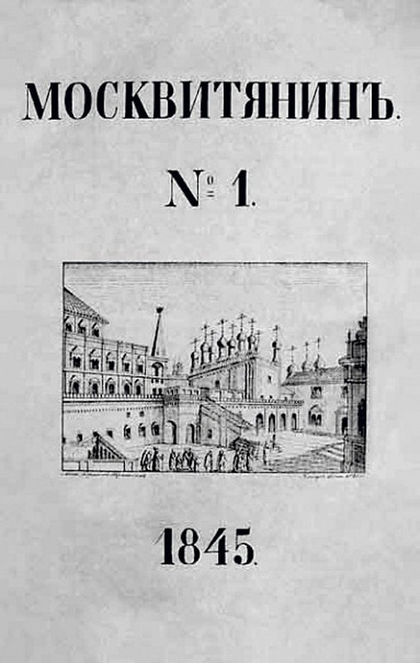
В 1840 году он выпустил свой первый сборник, назвав его «Лирическим пантеоном». С этого времени Фет начинает печататься в журналах «Москвитянин», «Отечественные записки»

Slide 6
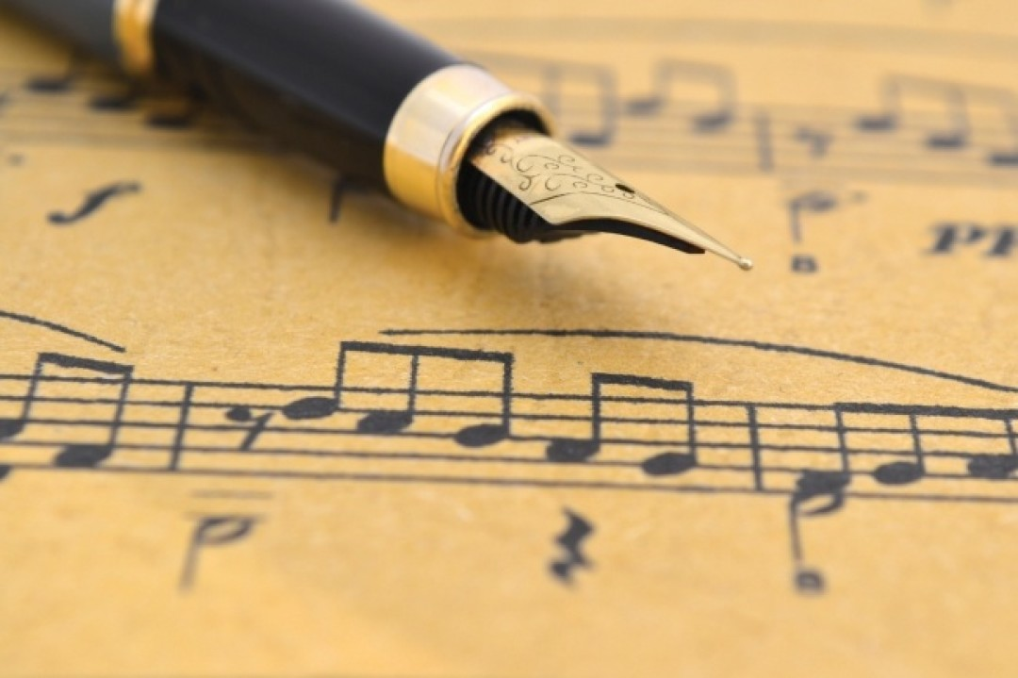
Многие стихи А.Фета положены на музыку.
Тихо вечер догорает, Горы золотя; Знойный воздух холодает, — Спи, мое дитя.
Соловьи давно запели, Сумрак возвестя; Струны робко зазвенели, — Спи, мое дитя.
Смотрят ангельские очи, Трепетно светя; Так легко дыханье ночи, — Спи, мое дитя.
(1844г.)

Slide 7
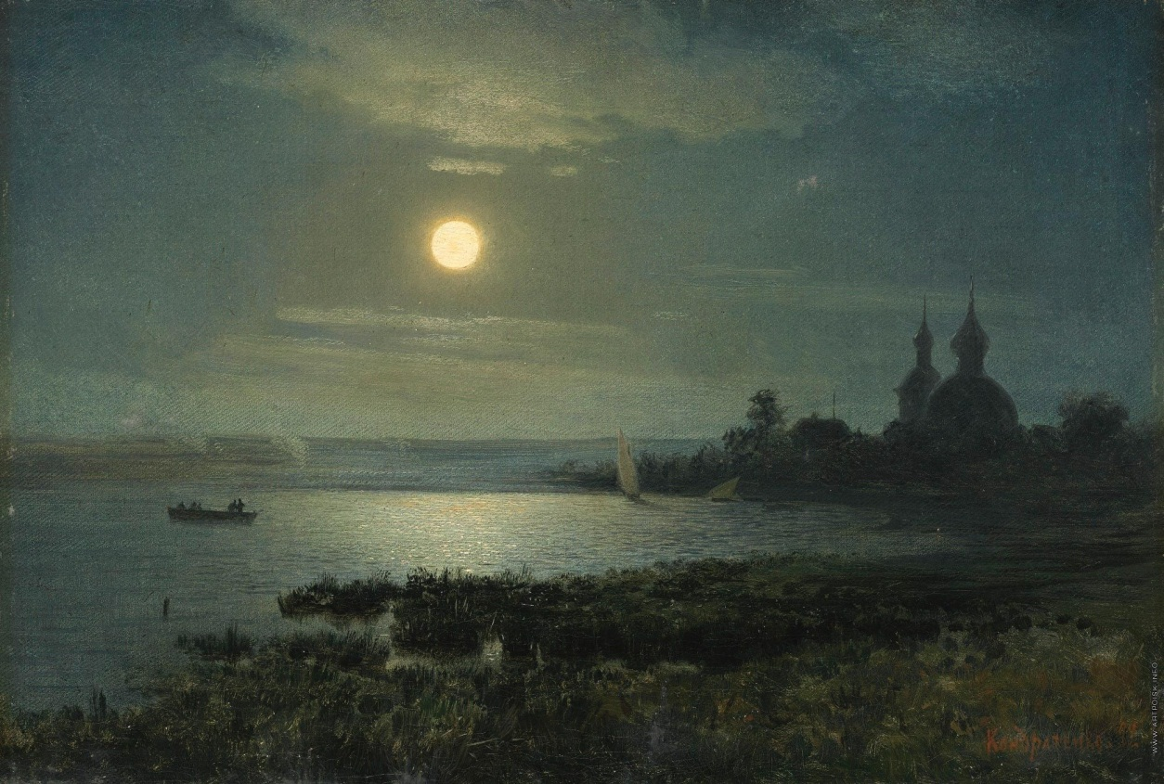
Тихая, звездная ночь, Трепетно светит луна; Сладки уста красоты В тихую, звездную ночь.
Друг мой! в сияньи ночном Как мне печаль превозмочь?.. Ты же светла, как любовь, В тихую, звездную ночь.
Друг мой, я звезды люблю — И от печали не прочь… Ты же еще мне милей В тихую, звездную ночь.
( 1842 г.)

Slide 8
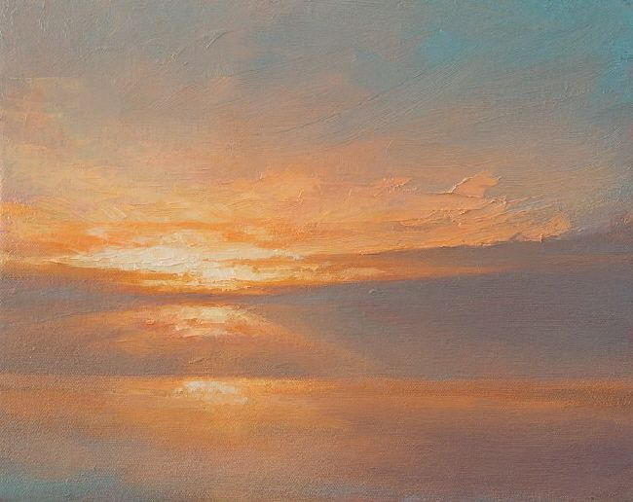
Шепот, робкое дыханье, Трели соловья, Серебро и колыханье Сонного ручья, Свет ночной, ночные тени, Тени без конца, Ряд волшебных изменений Милого лица, В дымных тучках пурпур розы, Отблеск янтаря, И лобзания, и слезы, И заря, заря!.. (1850 г.)

Slide 9
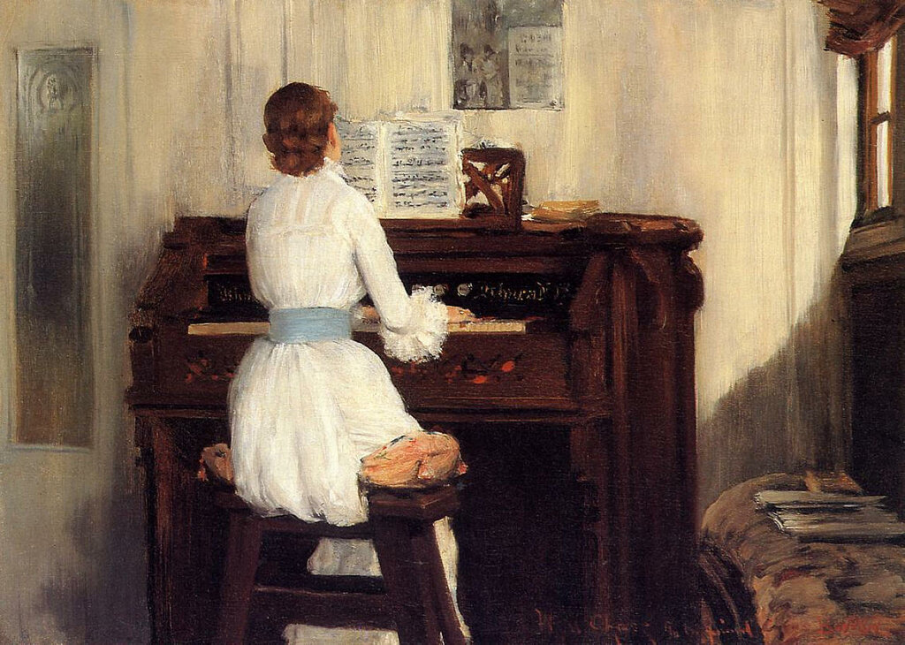
Я тебе ничего не скажу, И тебя не встревожу ничуть, И о том, что́ я молча твержу, Не решусь ни за что намекнуть. Целый день спят ночные цветы, Но лишь солнце за рощу зайдет, Раскрываются тихо листы И я слышу, как сердце цветет. И в больную, усталую грудь Веет влагой ночной... я дрожу, Я тебя не встревожу ничуть, Я тебе ничего не скажу. (1885г.)

Slide 10
Многие композиторы обращались к творчеству Фета
Сергей Рахманинов
Антон Аренский
Николай Римский-Корсаков
Александр Варламов
Николай Метнер
Сергей Танеев
Пётр Чайковский

Slide 11
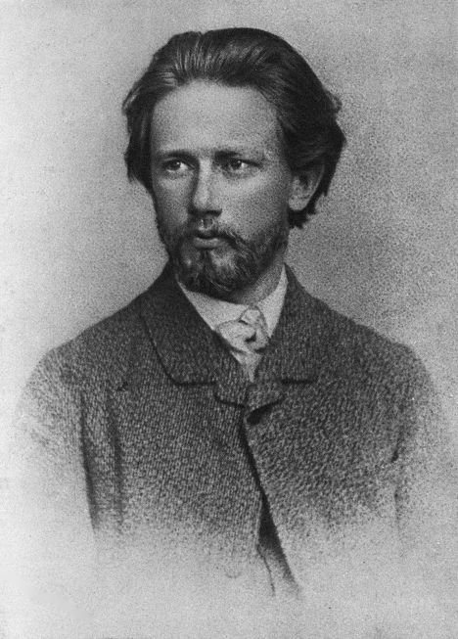
Чайковский о Фете
«Считаю его поэтом абсолютно гениальным… Фет в лучшие свои минуты переходил из пределов, указанных поэзии, и смело делает шаг в нашу область. Поэтому часто Фет напоминает мне Бетховена...Это не просто поэт, скорее поэт-музыкант, как бы избегающий даже таких тем, которые легко поддаются выражению словом.»
-Пётр Чайковский

Slide 12
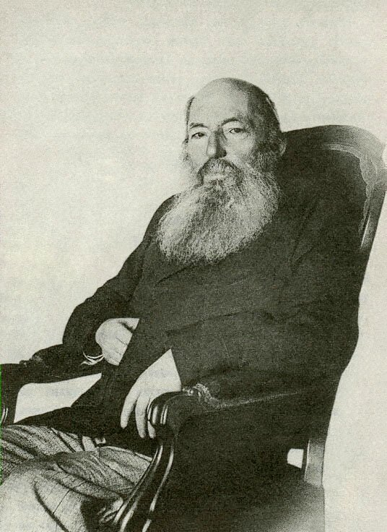
Последние годы
В последние годы жизни Фет получил общественное признание. В 1884 году за перевод сочинений Горация он стал первым лауреатом полной Пушкинской премии Императорской Академии наук.
1892 год, 21 ноября – умер в Москве от сердечного приступа.

Slide 13
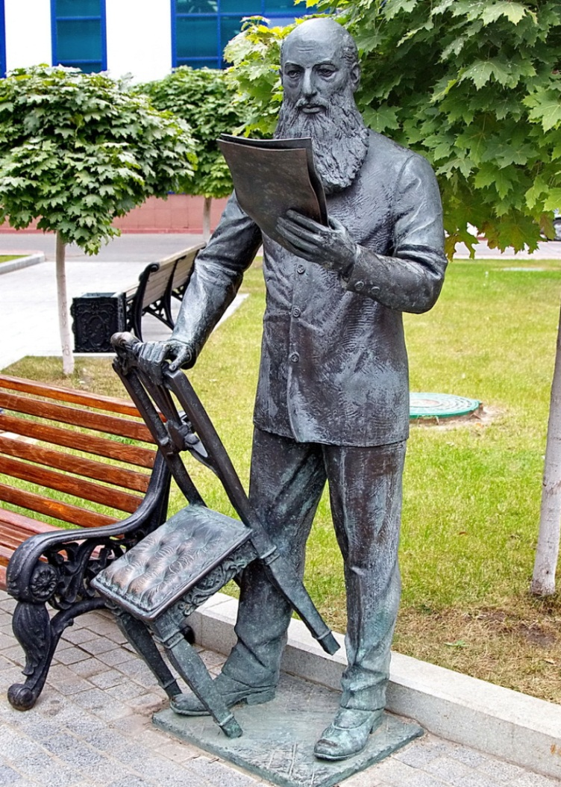
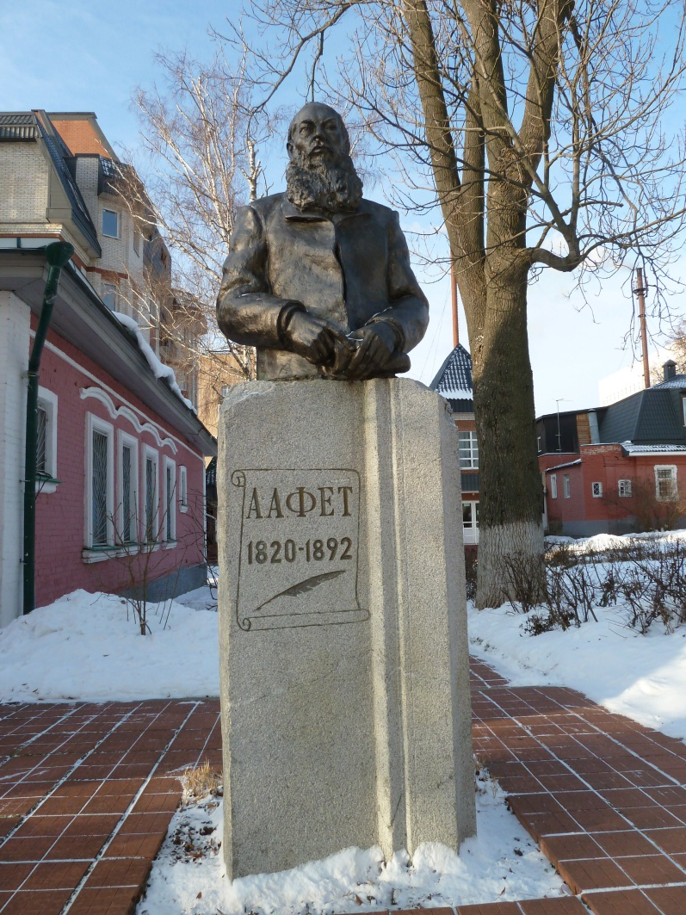
Память о поэте

